Slide 1
Курсовой проект по дисциплине МДК.01.01 «Разработка программных модулей» Тема: «Ресторанное меню от лица администратора и клиента»
Выполнил студент 3 курса
Группы ИСП21.1А
Серебряков Владислав Александрович

Slide 2
Содержание
Среда разработки
Хранение данных
Приложение
Отладка
Заключение

Slide 3
Среда разработки
Приложение на тему «Ресторанное меню от лица администратора и клиента» написано с использованием:
Visual Studio 2022 – интегрированная среда разработки программного обеспечения и ряд других инструментов. Используется как основная среда разработки приложения.
Язык программирования С# - объектно-ориентированный язык программирования общего назначения. Разработан как язык разработки приложений для платформы Microsoft .Net Framework и .Net Core. Используется как основной язык программирования приложения.
ADO.NET Entity Framework – объектно-ориентированная технология доступа к данным. Предоставляет возможность взаимодействия с объектами с использованием Entity SQL.

Slide 4
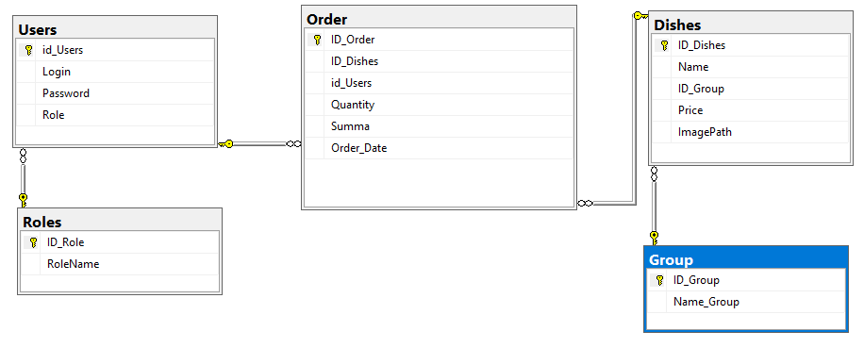
Хранение данных
Хранение данных осуществляется в SQL Server Management Studio (SSMS)

Slide 5
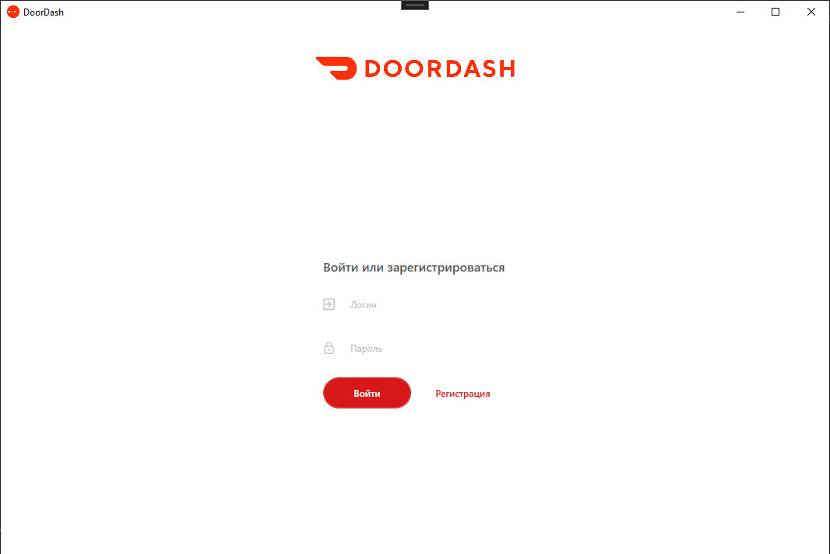
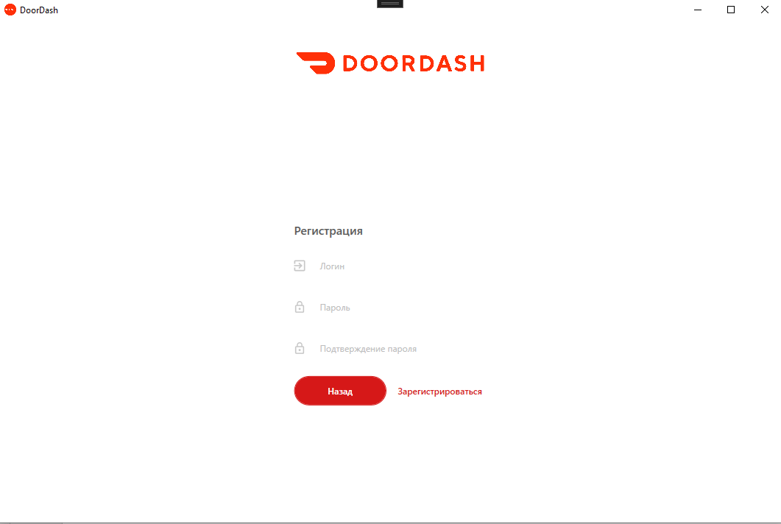
Приложение
Окно авторизации
Окно регистрации

Slide 6
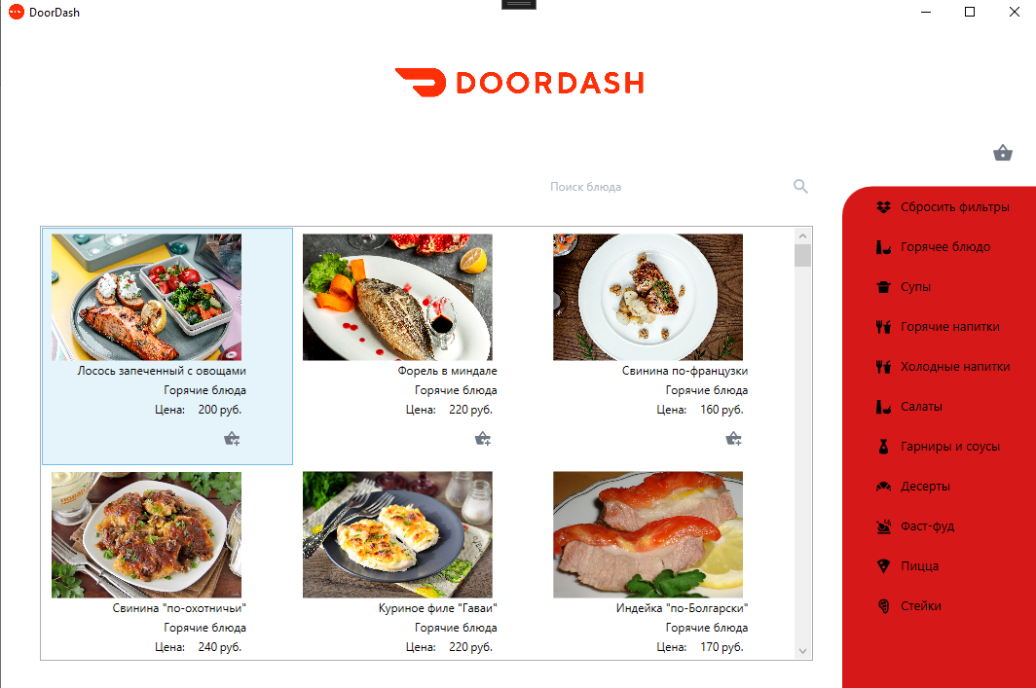
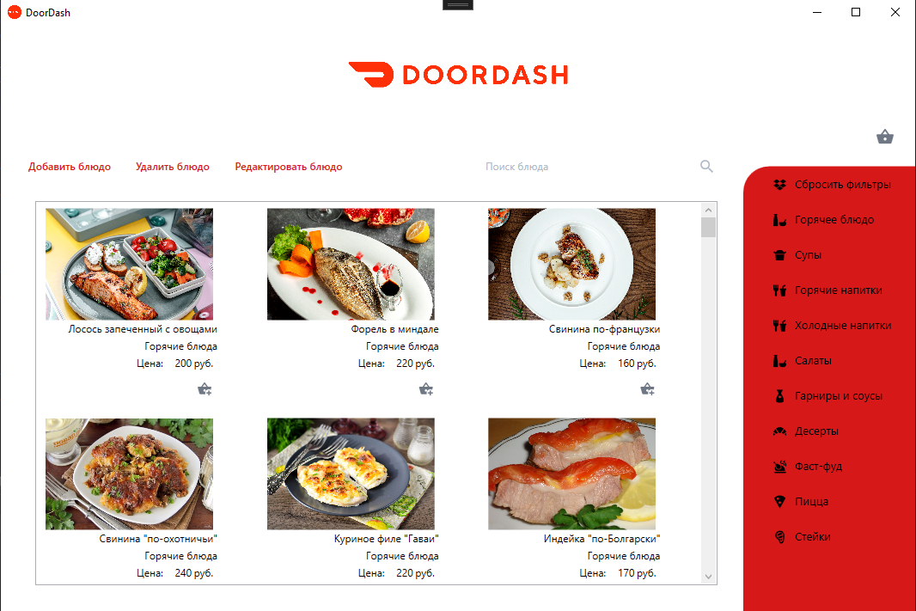
Приложение
Окно просмотра меню от лица пользователя
Окно просмотра меню от лица администратора

Slide 7
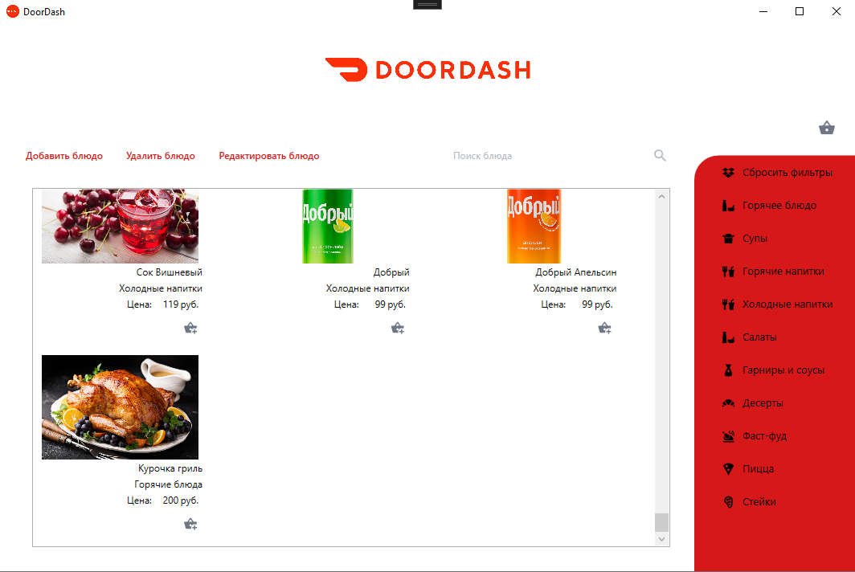
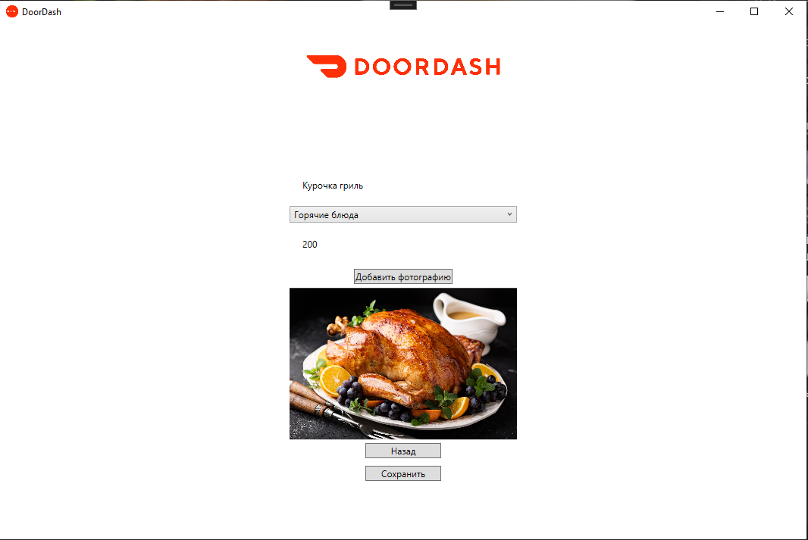
Приложение
Новое блюдо
Добавление блюда

Slide 8
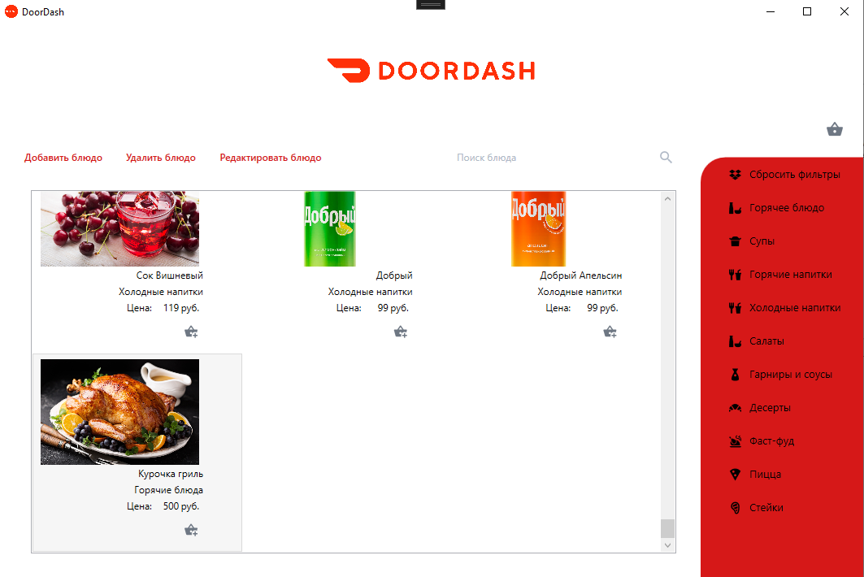
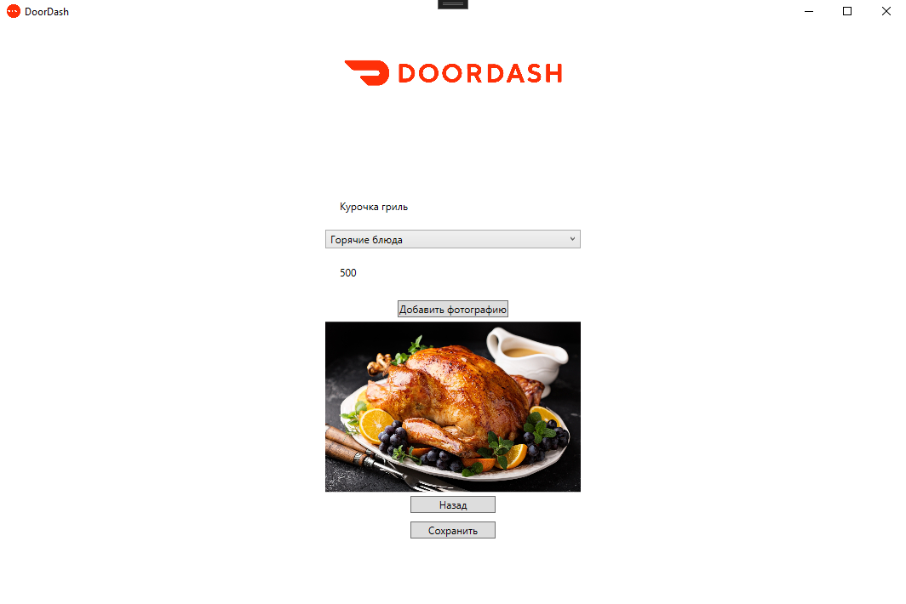
Приложение
Отредактированное блюдо
Редактирование блюда

Slide 9
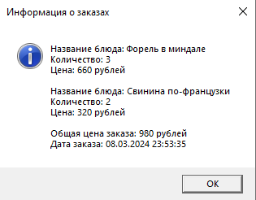
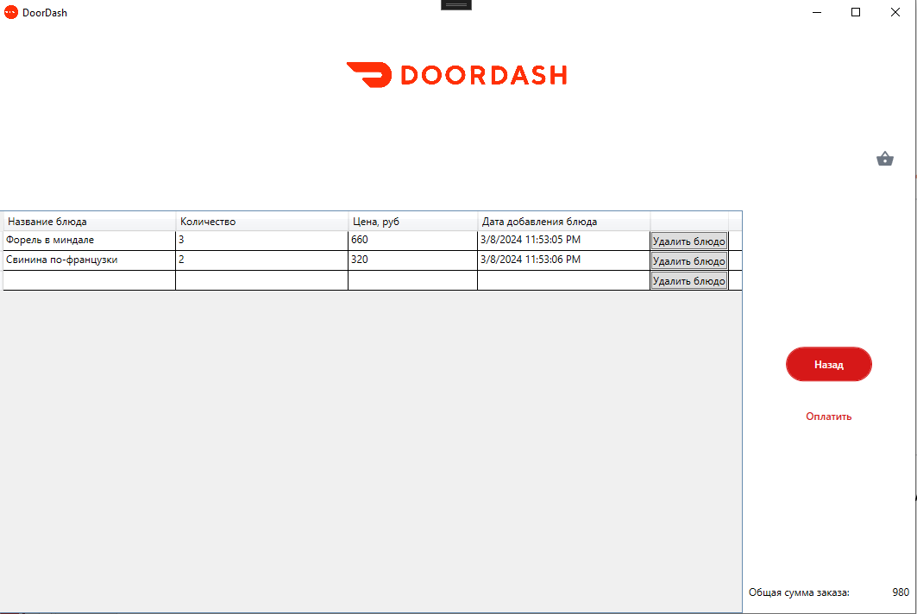

Приложение
Чек об успешной оплате
Корзина
Удаление блюда

Slide 10
Отладка

Slide 11

Заключение
Цель разработки программного модуля на тему «Ресторанное меню от лица администратора и пользователя» было достигнуто.
Приложение полностью было разработано на языке программирования C# в среде разработки Microsoft Visual Studio.
Хранение данных было успешно реализовано в SQL Server Management Studio

